Slide 1
Energy_Efficient Agent 분석
2020.03.08
이용호

Slide 2
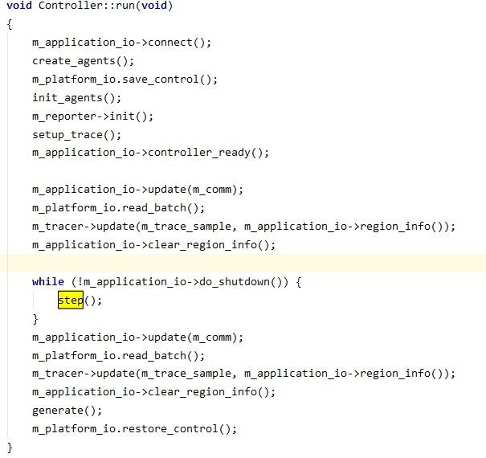
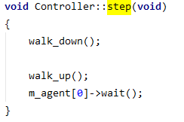
[Controller]
Walk_down
Policy를 읽어 validate하고 노드의 freq 및 powercap을 조정, adjust_platform()
Walk_up
노드로부터 Signal 상태를 읽어 샘플링, sample_platform()

Slide 3
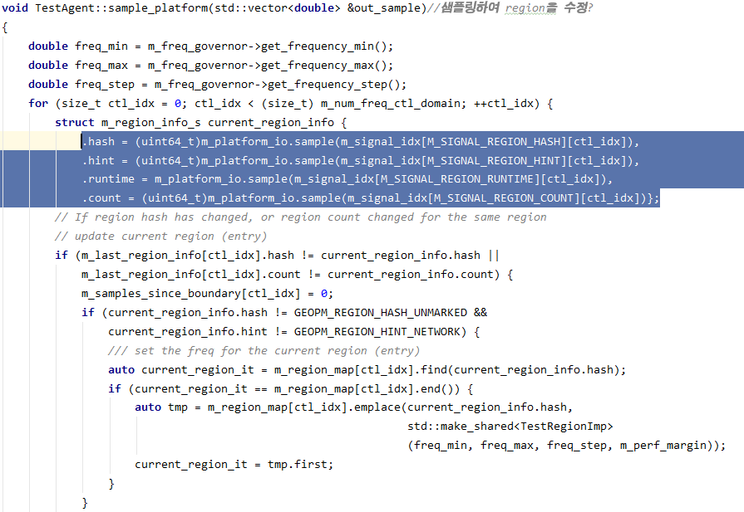
[TestAgent]
current_region_info
Platform_io.sample()을 사용하여 현재 region 의 정보를 받아와 직전 region과 비교하여 다르다면 region_map에 해당 region을 수정 및 추가

Slide 4
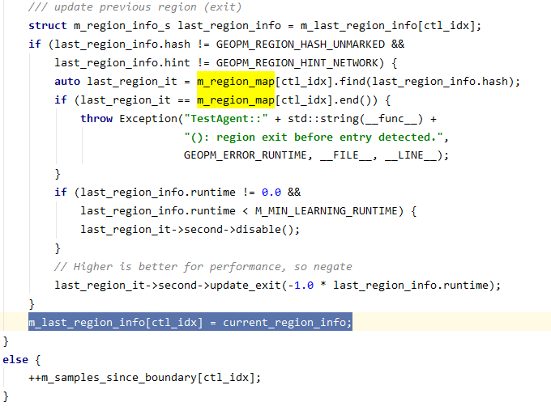
[TestAgent]
current_region_info
현재 region 의 정보를 region_map과 비교하여 존재한다면 현재 region을 직전 region 벡터로 변경

Slide 5
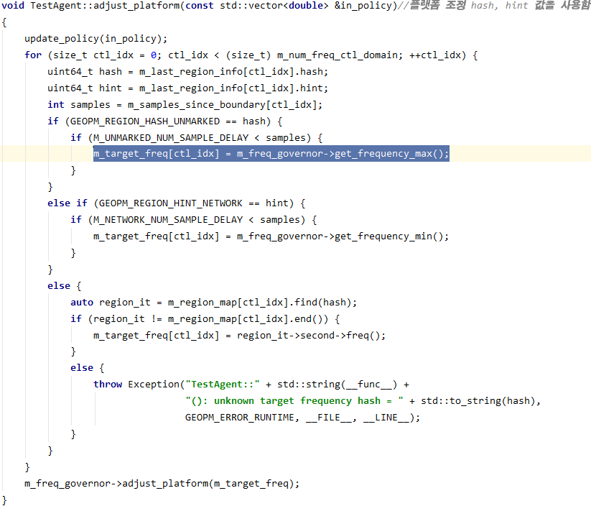
[TestAgent]
m_target_freq
각 노드의 freq를 최대 m_num_freq_ctl 인덱스를 가지는 벡터 인스턴스로 관리하며
Unmark라면 max, Network라면 min, 이외 region_map에 저장되어있는 값으로 freq를 설정
FrequencyGovernor 내의 adjust_platform() 메소드를 사용하여 최종적으로 PlatformIO 내의 adjust() 메소드 사용

Slide 6
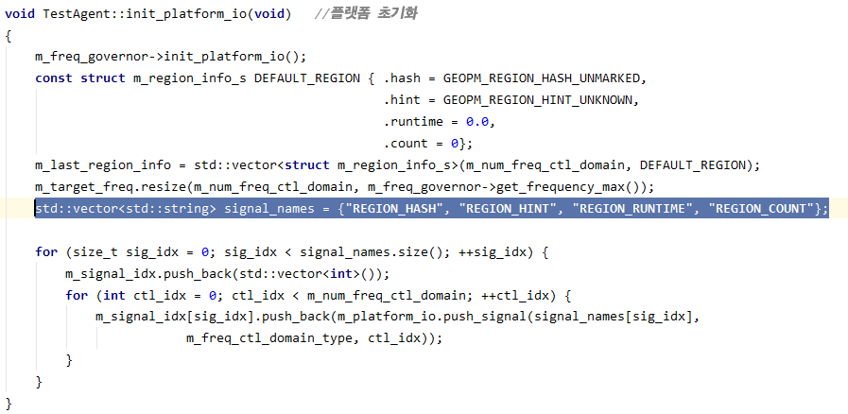
[TestAgent]
m_signal_idx
읽을 signal에 대한 정보 초기화

Slide 7
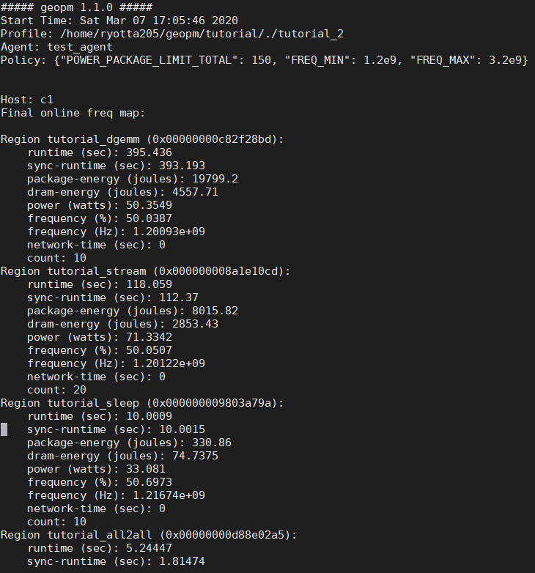
[Result]

